Slide 1
Fachhochschule Bielefeld
Softwaretechnik und Programmierung
Prof. Dr. Jörg Brunsmann
Software Engineering
Kapitel 9: Sequenzdiagramme

Slide 2
Einordnung Sequenzdiagramme

Slide 3
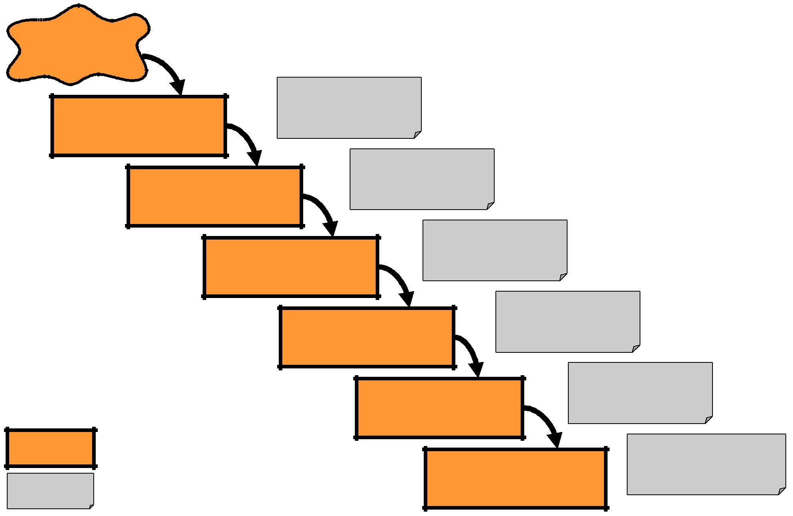
Software Engineering
Ein or d n u n g in d e n En t w ick lu n g sp r oz e ss
Problem
Anforderungs- spezifikation
Requirements Engineering
System- analyse
Systemmodell
Entwurfs- spezifikation
Softwareentwurf
Entwickelte Software
Implementierung
Test- dokumentation
Legende:
Test
Xxx
Entwicklungsphasen
Betriebsbereite Software
Wartung, Weiterentwicklung
Yyy
Entwicklungsergebnisse

Slide 4
Klassendiagramme werden durch grammatische Analyse der Beschreibung des zu realisierenden Systems, die in natürlicher Sprache verfasst ist, erstellt
Dabei wird folgendes Verfahren verwendet
Substantive -> Klassen bzw. Attribute
Adjektive –> Attribute
Verben -> Methoden
Daraus entsteht ein Klassendiagramm als logisch-statische Sicht auf das Softwaresystem
Im Softwareentwurf werden die Analysenklassendiagramme mit Methoden verfeinert
Mit Sequenzdiagrammen wird nun überprüft, ob die im Aktivitätsdiagramm beschriebenen Abläufe mit den im Klassendiagramm modellierten Methoden möglich sind
Typischerweise beeinflussen sich die Entwicklung von Klassendiagrammen und Sequenzdiagrammen (Optimierung in einem iterativen Prozess)

Slide 5
Erstellen eines Sequenzdiagramms für jedes Szenario
Ein Szenario ist eine Beschreibung einer beispielhaften Folge von Interaktionen von Akteuren des Systems zur Beschreibung eines Anwendungsfalls.
Szenarien dienen zur Ableitung von Testszenarien, um festzulegen, welche Tests durchzuführen sind
Gemäß Use-Case-Definitionen existieren Szenarien für Normalfälle und Ausnahmefälle.
Normalfall- und Alternativ-Szenarien zur Diskussion mit Anwendern
Ausnahmefall-Szenarien zur Erkennung abzufangender Fehlerquellen
Ableitung von Sequenzdiagrammen aus Szenarien
Beteiligte Klassen ermitteln
Aufgaben in Methoden zerlegen
Reihenfolge der Operationen prüfen

Slide 6
Sequenzdiagramme
Sequenzdiagramme beschreiben die Kommunikation und Interaktion zwischen Objekten in einer bestimmten Szene, damit das System das leistet, was in den Anforderungen beschrieben ist
Dokumentieren, welche Methoden für die Kommunikation zwischen ausgewählten Objekten zuständig sind
Wie der zeitliche Ablauf von Methodenaufrufen zwischen ausgewählten Objekten stattfindet
Welche Objekte in einer Sequenz neu erstellt und/oder zerstört werden
Ein Sequenzdiagramm zeigt den Kontrollfluss zwischen Objekten

Slide 7
Notationselemente für Sequenzdiagramme

Slide 8
Notationselemente von Sequenzdiagrammen
Implizite Zeitachse führt vertikal von oben nach unten
Horizontal werden die Objekte eingetragen
Objekt wird dargestellt mittels gestrichelter Linie
Objektsymbol ist über der Linie
Wenn Objekt gelöscht wird, steht am Ende X
Jede Botschaft wird mit Pfeil dargestellt
Beschriftung mit Methodennamen
bei Bedingung: [condition] operation
bei Wiederholung: *operation oder *[condition]operation
Wird ein Objekt erst zur Laufzeit erzeugt, zeigt die Botschaft direkt auf das Objektsymbol
Abarbeitung einer Methode wird durch Balken dargestellt, bei einer Botschaft an das gleiche Objekt: versetzter Balken

Slide 9
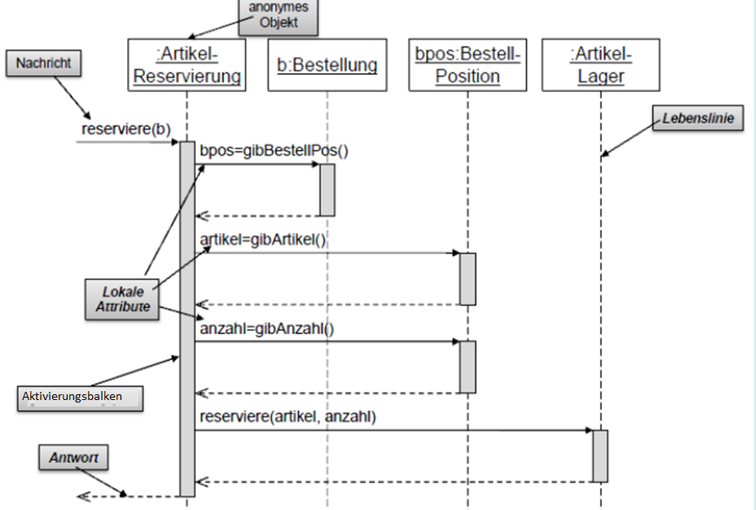

Slide 10
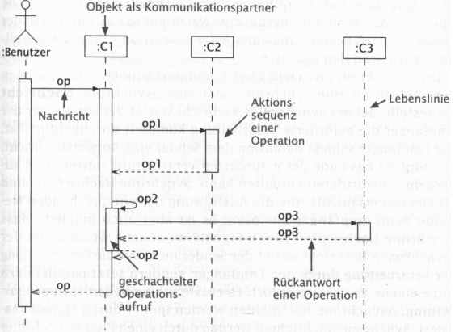
UML

Slide 11
Objekte
Lebenslinien
Aktivierungsbalken
Nachrichten
Steuerungsoperatoren

Slide 12
Objektsymbol:
Objektidentifikator
Klassenname
c:Customer
Objekte werden oben angeordnet
Die Zeitlinie schreitet für alle Objekte gleich voran
Objekte, die erzeugt werden, werden an der Erzeugungsstelle angegeben
Eine new()-Nachricht zeigt direkt auf das Objekt
Objektlöschung wird durch ein Kreuz am Ende der Zeitlinie angezeigt
b1:Bank
Erzeugung
b2:Bank
new Transaction(ra,a)
t:Transaction
transfer(t)
ack(t)
delete
Löschung
Nachrichtenname
Parameter: optional angeben
transfer(amnt,rcva)

Slide 13
Aktivierungsbalken
erlauben anzuzeigen, wenn ein Objekt aktiv ist
stellen den Kontrollfluss im System dar
können verschachtelt werden (Rekursion bzw. Aufruf einer lokalen Methode)
ohne Aktivierung
Aktivierungsbalken
c:Customer
b:Bank
transfer(receiver,amount) acknowledged
logTransfer(amount)

Slide 14
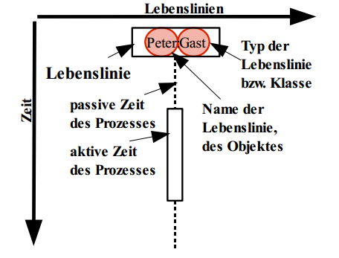

Slide 15
Synchrone Nachricht
Interaktion ist ein gemeinsames Ereignis zwischen Sender und
Empfänger
keine Verzögerung
Asynchrone Nachricht
Senden und Empfang einer Nachricht sind unterschiedliche
Ereignisse
Normalerweise ist Verzögerung im Spiel, wie bei SMS-Senden
Empfänger muss nicht sofort bereit sein, die Nachricht zu empfangen
Antwortnachricht für synchrone Nachrichten

Slide 16

Kommunikation zwischen Objekten erfolgt durch Methodenaufrufe, die als gerichtete Pfeile mit geschlossener Spitze und Markierung dargestellt werden:
['[' Bedingung ']'] [Variable :=] NameBotschaft '('[Argumente]') : Typ‚
Die Bedingung muss erfüllt sein, damit die Nachricht gesendet wird.
Die Variable nimmt das Ergebnis auf
Sequenzdiagramme – Methodenaufrufe
BHA : Person
SWE : Seminar
[ Seminar buchbar] : Best ät igung : = anmelden()
Returns zeigen an, wenn der Kontrollfluss zum Aufrufer zurückgeht und welches Ergebnis dabei übertragen wird
Asynchrone Nachrichten erlauben keine Returns

Slide 17
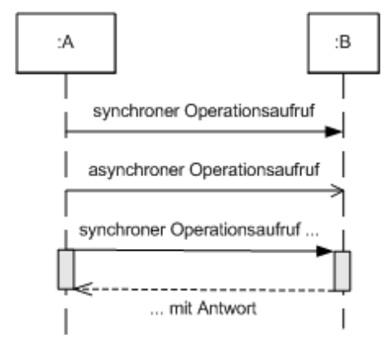

Slide 18
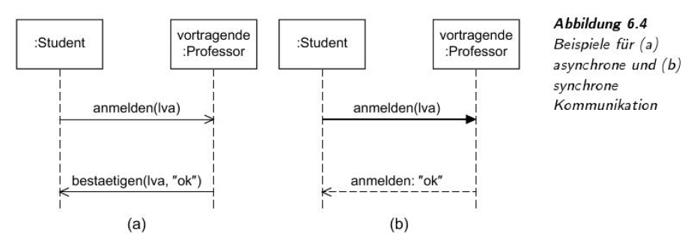

Slide 19
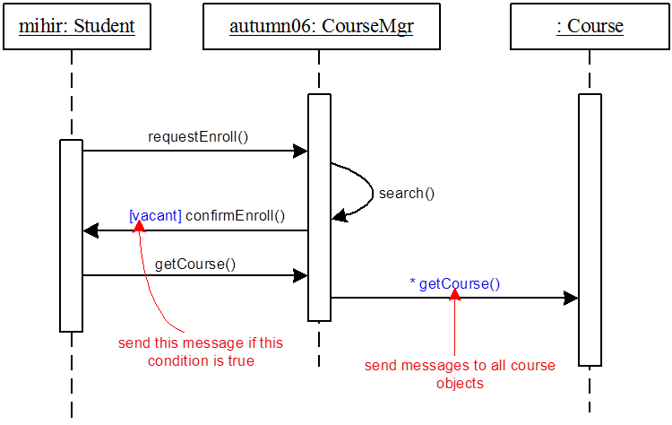

Slide 20
Steuerungsoperatoren
(kombinierte Fragmente)

Slide 21
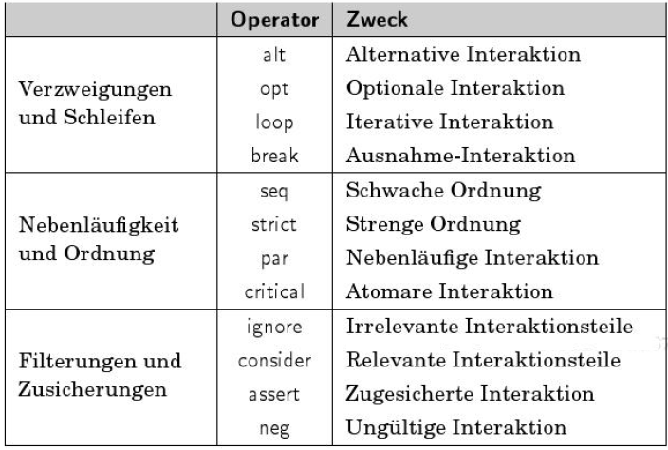
Übersicht über alle Steuerungsoperatoren (nur einige davon werden näher dargestellt)

Slide 22
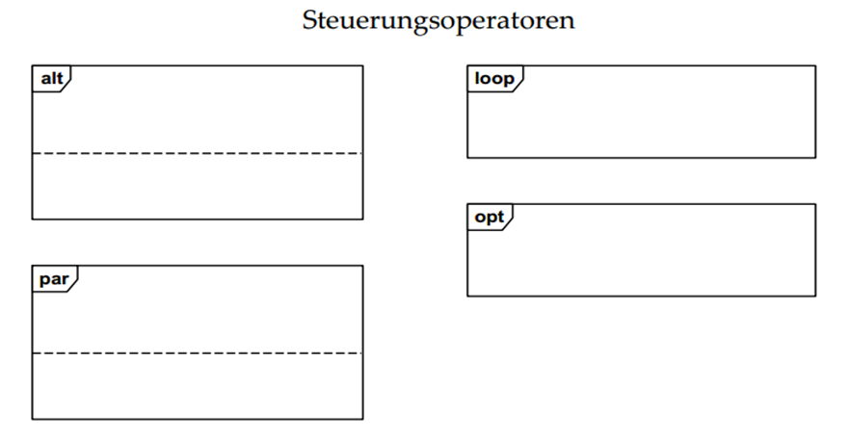
Parallele Ausführung - Nebenläufig Abläufe
Iterative Ausführung – die Operationen werden wiederholt
Bedingte Ausführung – das Rechteck wird durch gestrichelte Linien in eine oder mehrere Bereiche aufgeteilt und enthält eine Bedingung in eckigen Klammern. Wenn mehrere Bedingungen wahr sind, werden alle ausgeführt. Falls alle Bedingungen falsch sind, werden die Ausführungen des Operators übergangen.
Optionale Ausführung – stellt eine Vereinfachung der bedingten Ausführung mit nur einem
Unterbereich dar.

Slide 23
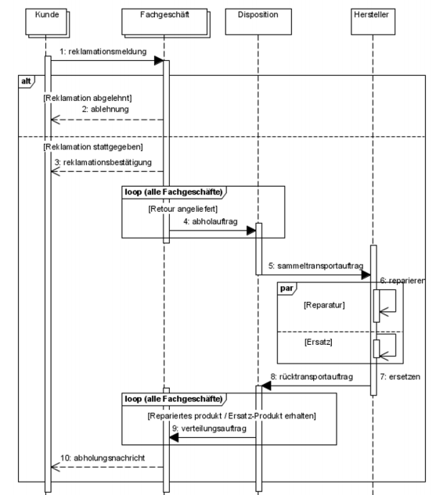
UML

Slide 24
Best practices

Slide 25
In dem Sequenzdiagramm steht die zeitliche Abfolge und die Dynamik im Vordergrund.
Zur besseren Lesbarkeit werden Objekte mit den Lebenslinien und Nachrichten so angeordnet, dass das Diagramm von oben nach unten (wegen der Zeit) und von links nach rechts (wegen der Schachtelung der Aufrufe) gelesen werden kann
Steuerungsoperatoren nur dann verwenden, wenn der Ablauf kompliziert ist und Wiederholungen bzw. optionale oder parallele Ausführungen enthält

Slide 26
Kommunikationsdiagramme
sind eine Alternative zum Sequenzdiagramm
beschreiben und visualisieren das grundsätzliche Zusammenspiel und die Beziehungen zwischen den Kommunikationspartnern (=Objekten)

Slide 27
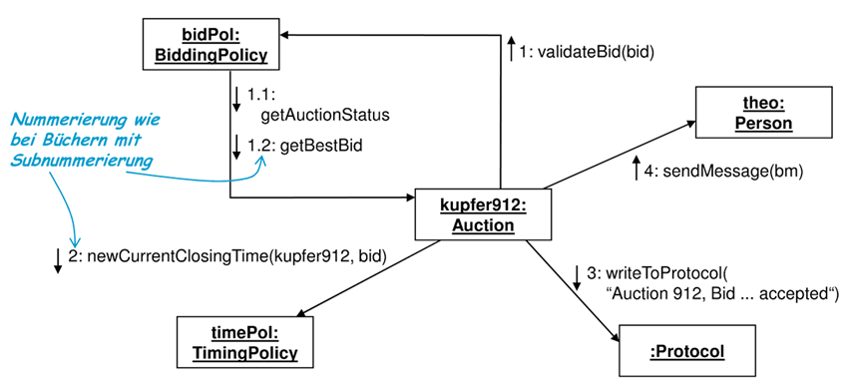
Kommunikationsdiagramm Beispiel
Hinweis: Nummerierung: 1.1.a und 1.1.b markieren parallele Abläufe

Slide 28
Zusammenfassung

Slide 29
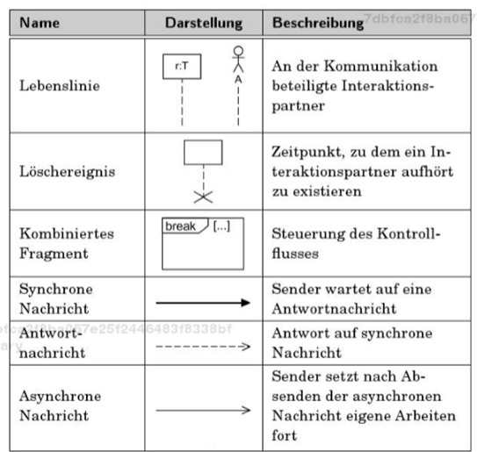
Zusam m enfassung

Slide 30
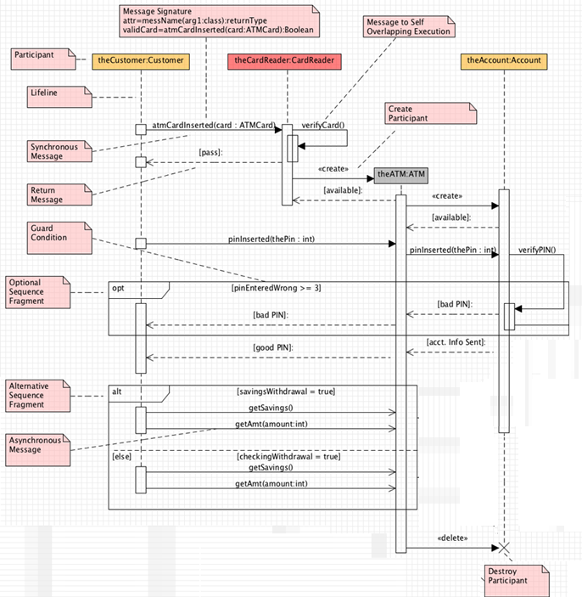
Zusam m enfassung

Slide 31
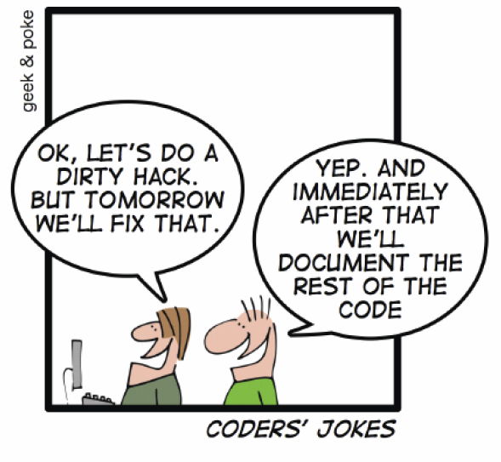
Danke für Ihre Aufmerksamkeit.
Fragen, Wünsche, Anregungen?

